Slide 1

Azure à grande échelle avec PowerShell
Comment gérer 300 souscriptions avec Powershell
https://twitter.com/BenoitSautiere

Slide 2



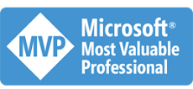
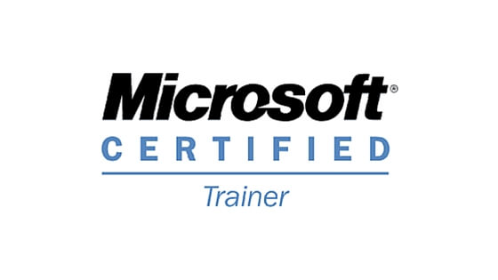
Bio
21 ans d’expérience
Culture dev à la base, j’ai rapidement migré vers l’infrastructure, pour aller progressivement des postes de travail aux serveurs, la messagerie, le Scripting puis la sécurité.
Mon expertise dans l’industrialisation m’a amené aux Cloud privés. Depuis quatre ans, j’aide mes clients à adopter les composants IaaS de la plateforme Microsoft Azure.
Blog : http://bsimplebydesign.azurewebsites.net
https://twitter.com/BenoitSautiere
https://github.com/Benoitsautierecellenza/

Slide 3
Azure at scale

Slide 4
Azure at scale
Historiquement, nous souscriptions ressemblent à ça :
Reprend la segmentation « On-premises »
Limité dans la gestion des souscriptions Azure
Implique de partager l’espace
Gouvernance dite « Micro-Management »
Refacturation des usages complexe

Slide 5
Azure at scale
Aujourd’hui on « scale » le nombre de souscriptions
Séparation des populations en équipes / Feature team
Segmentation par Management Group
Mise à disposition de souscriptions « Feature »
Objectifs
Isoler les risques
Apporter la lisibilité pour la facturation

Slide 6
Azure at scale
La souscription Azure est un produit à industrialiser
Grand nombre de souscriptions à gérer
Objectif : Livrer des souscriptions « Under Control »
Outils Azure :
Policy
BluePrint
PowerShell
Gouvernance : BluePrint + Policy + PowerShell

Slide 7

Azure at scale
Cloud Control Factory
Créer des souscriptions
Propager des BluePrints
Gérer le cycle de vie

Slide 8

Azure at scale
Bien plus compliqué
BluePrint c’est Preview
Paralléliser c’est obligatoire
Implique du Least-Privilege
Refondre les Built-ins roles
Interdire l’usage de « Owner »
Bien scoper les utilisateurs

Slide 9
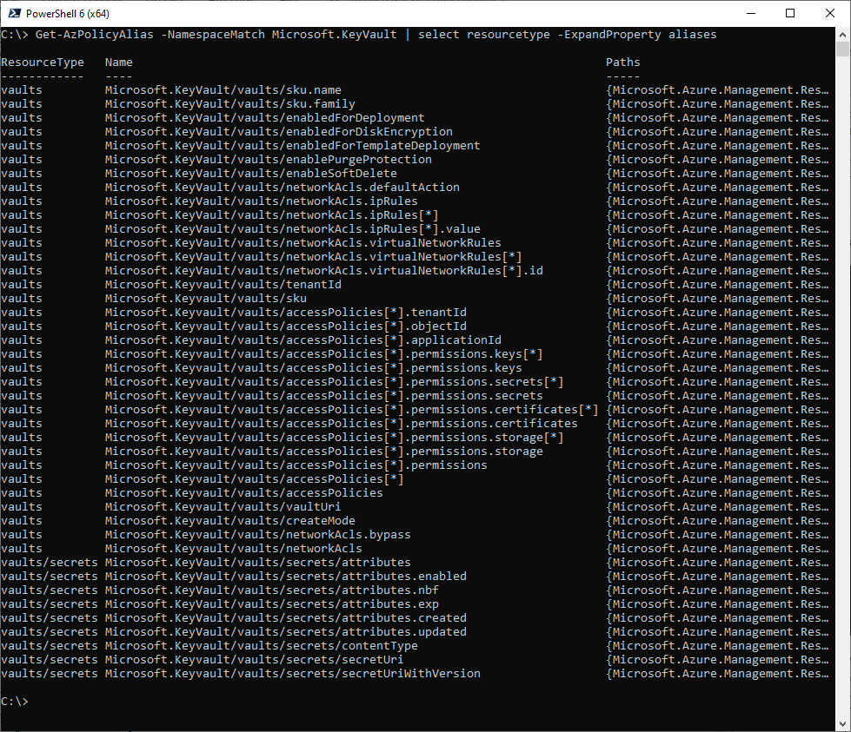
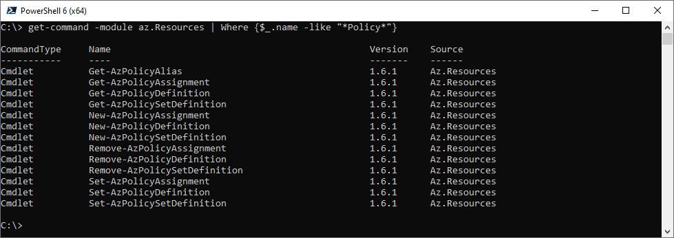
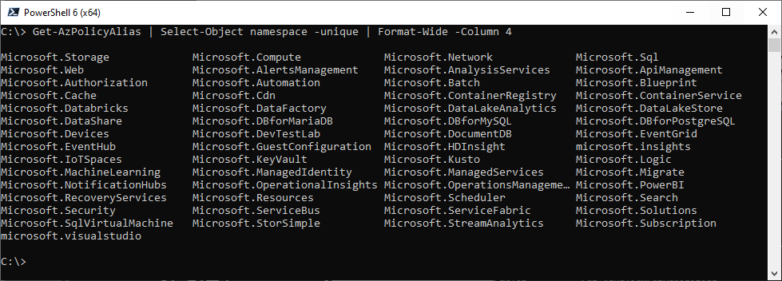
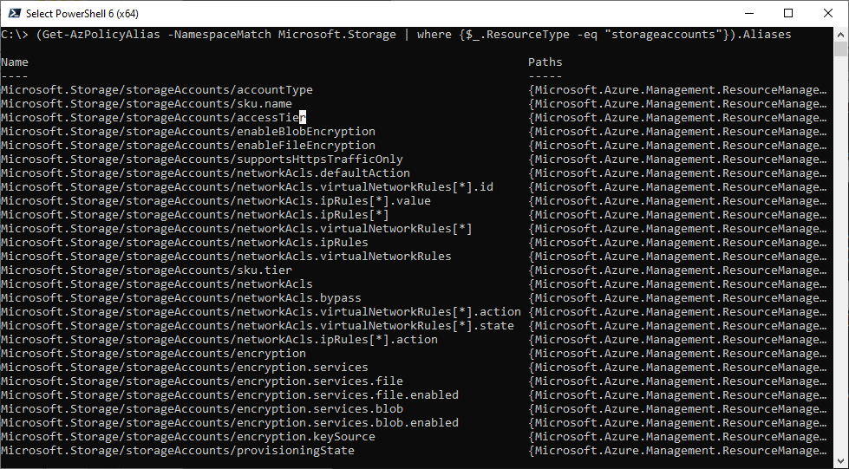
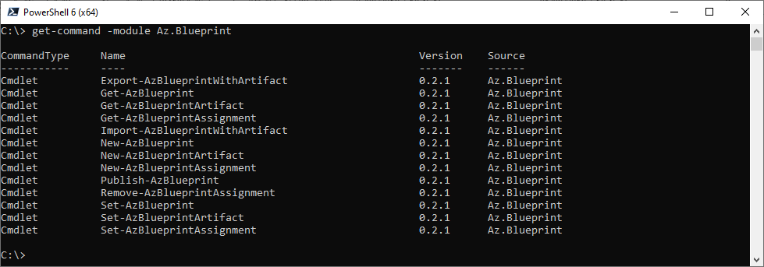
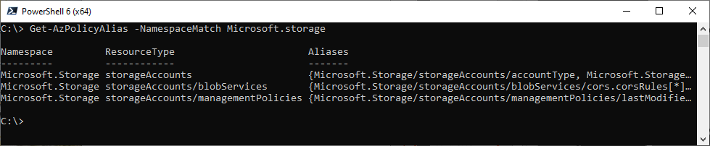
Commencer avec Azure Policy/BluePrint

Slide 10
Démonstration
Industrialiser nos souscriptions avec Blueprints et Azure Policy

Slide 11
Contenu démonstration
Demo PowerShell pour importer une Azure Policy
Demo PowerShell pour assigner une Azure Policy
Demo PowerShell pour importer un BluePrint

Slide 12
Challenges
PowerShell oui mais

Slide 13
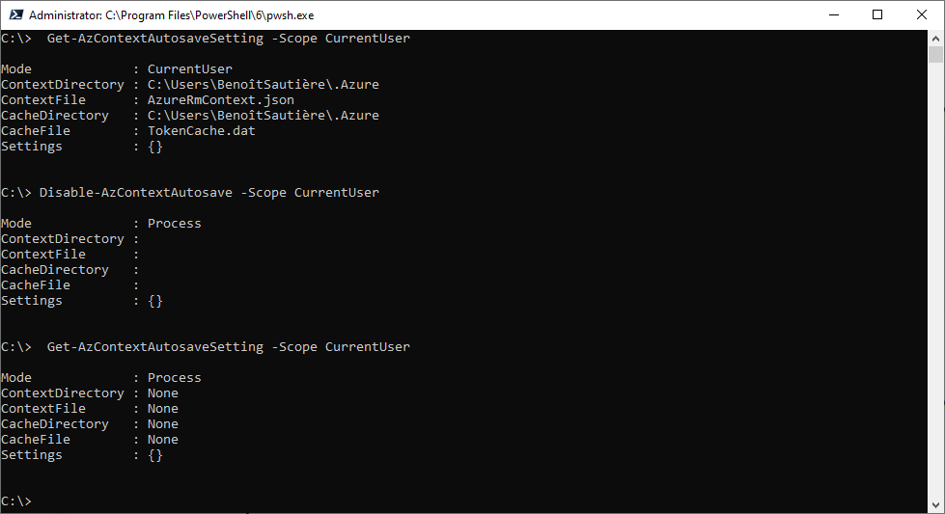
Challenges
Choix du moteur
Garantir la conformité dans chaque souscription
Automation Versus Azure Function
Points attention
Attention sécurisation Automation
Durée d’exécution Runbook
Segmentation des secrets
Rotation des secrets
Gestion des erreurs (Completed but failed)
Get-AzContextAutoSaveSettings

Slide 14
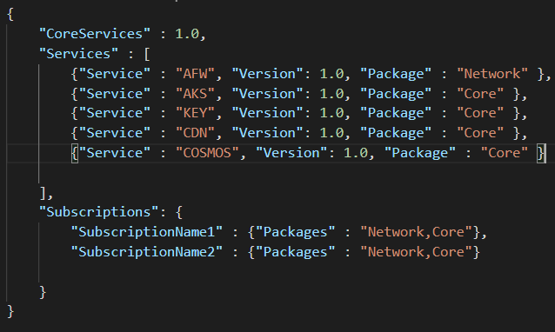
Challenges
Besoin d’un référentiel
Simple, évolutif, dynamique
Prenant en charge
Exceptions
Overides
Déployer
Par wave
Prédéployer
Unitairement
BLD
UAT
DEV
PROD
Wave 2
Wave 3
Wave 1

Slide 15
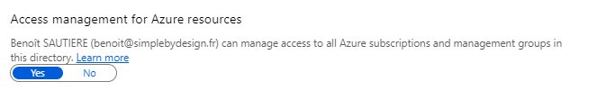
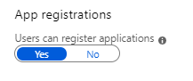
Challenges
Owner Azure != Global Administrator Azure AD
Isolation Azure AD From Azure because Office 365
Mais un Global Admin peut devenir Owner de vos souscriptions
Par défaut tout le monde peut enregistrer son application
Problèmes :
Multiples applications avec le même nom
Pas de respect de la charte de nommage
Risque de secrets en “never expires”
Tout n’est pas automatisable

Slide 16
Démonstration
Industrialiser nos souscriptions avec Azure Automation

Slide 17
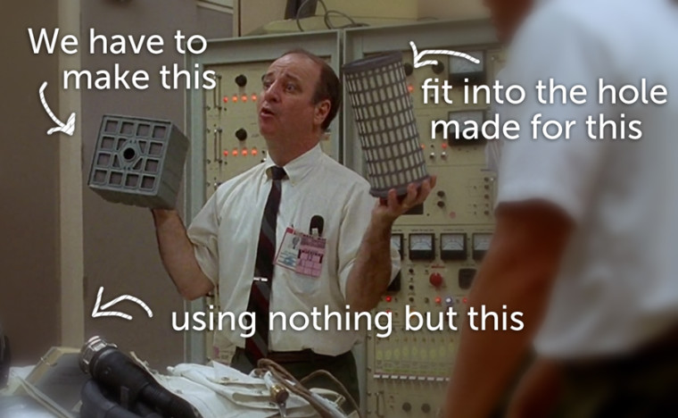
Notre quotidien
Propager la gouvernance, c’est vous
Maintenir la gouvernance, c’est vous
Les services Azure ne sont pas “Secure by design”
Il faudra abandoner certains services
Gérer les dépendances entre services

Slide 18
Azure Firewall
Gérer le Data Leakage dans Azure avec du PowerShell

Slide 19
Nos problématiques
Industrialiser de multiples instances
Propager plusieurs configurations
Des règles génériques
Des règles applicables à un scope (souscription)
Des règles propres aux services consommés
L’accès aux ressources
Challenges
180 secondes de processing
Maintient de la cohérence
Risques de collisions

Slide 20
Démonstration
Industrialiser la gestion d’Azure Firewall

